Slide 1
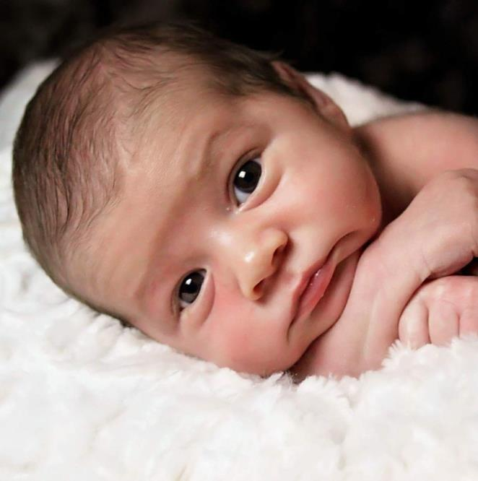
Curso de Dados
AULA 2
Aniela Improta França
(UFRJ)
2022

Slide 2
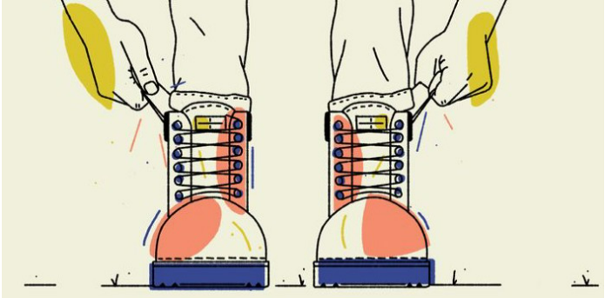
A questão do BOOTSTRAPPING

Slide 3
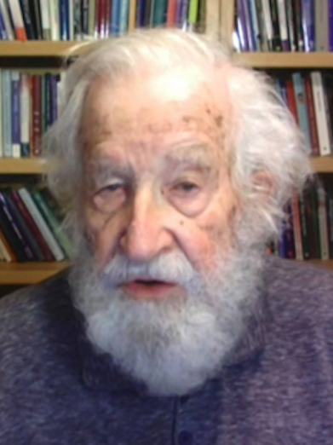
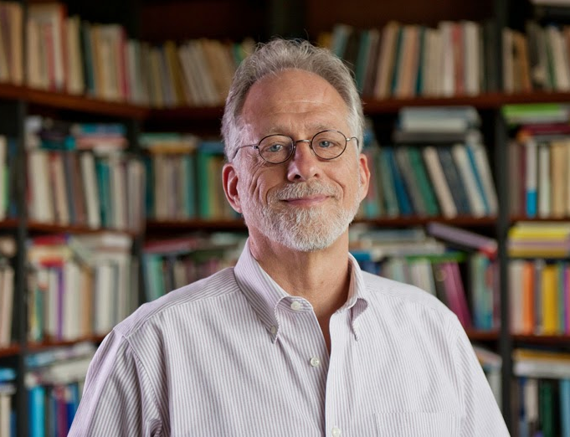
NATUREZA OU AMBIENTE ?
Noam Chomsky (1928 / ) Michael Tomasello (1950 / )

Slide 4
AMBIENTE
O que existe de inerente ou substrato genético (?) é a necessidade de socialização. As Línguas Naturais são criadas, governadas, adquiridas e usadas a serviço de fatores comunicativos que se valem de habilidades cognitivas gerais em prol do comportamento social.
Os funcionalistas se concentram principalmente nas construções sociais e na contribuição dos pais – ensino explícito – e em como a linguagem é adquirida por meio de experiências e comportamentos reforçados.
Michael Tomasello
Tomasello indica habilidades cognitivas básicas para a aquisição de linguagem :
1. Capacidade de apontar, gesticular e pantomimizar;
2. Leitura de intenções ou Teoria da Mente do Outro; Common Ground;
3. Capacidade de imitação (neurônios espelho);
4. Memória de uso conjunto (apreensão de fórmulas).

Slide 5
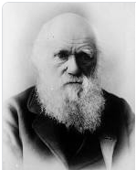
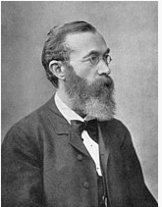
A ORIGEM DO FUNCIONALISMO
Charles Darwin: “Não duvido que a linguagem deva suas origens à imitação e aos próprios gritos distintivos do homem, auxiliados por sinais e gestos.”
1809/1882
Wilhelm Wundt, fundador do primeiro laboratório de psicologia experimental no mundo, em Leipzig, na Alemanha, escreveu um trabalho de dois volumes em 1879 sobre a fala e argumentou que uma língua de sinais universal seria uma protolíngua teria sido a origem de todas as línguas.
1832/1920

Slide 6
De 5m até 8:35
Formas de se
engajar em
Trocas Sociais:
Gestos e Deixis

Slide 7
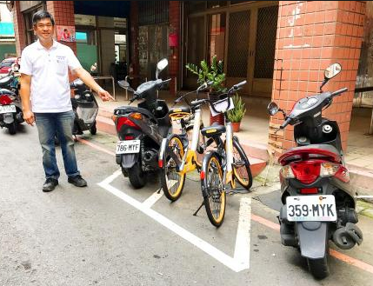
Camadas de Intencionalidade
Sua própria referência
Uma referência provavelmente de conhecimento comum (probabilidade)
O conhecimento de que você tem
conhecimento do conhecimento
da outra pessoa (Comunicação).
Teoria da mente

Slide 8
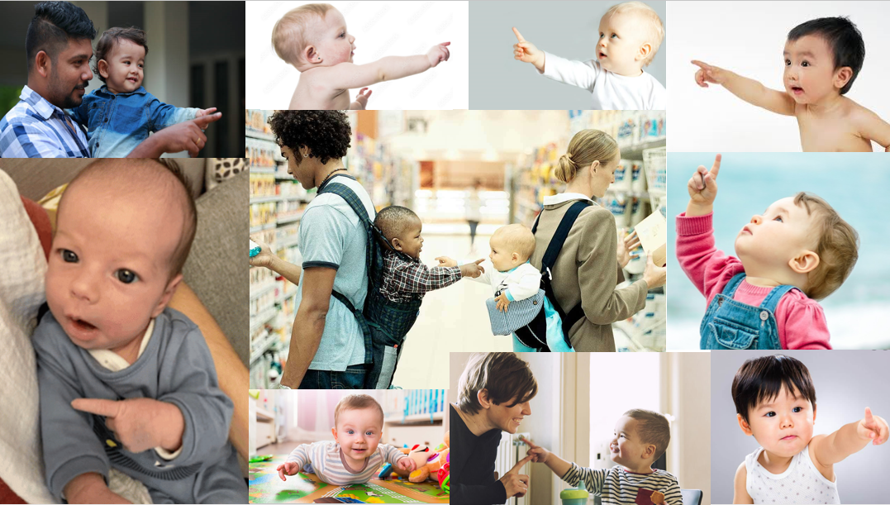

Slide 9
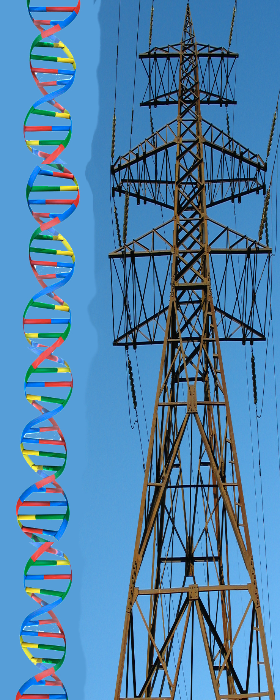
NATUREZA OU AMBIENTE ?
Noam Chomsky (1928 / ) Michael Tomasello (1950 / )
neodarwinismo
darwinismo
exaptação + adaptação
adaptação
linguagem surge na espécie coincidentemente
com criatividade nos utensílios – protolíngua I
linguagem surge paulatinamente a partir
da deixis, dos gestos - protolíngua de sinais
gramática universal (GU) dotação genética
neurônios espelho
computação recursiva inata ligada à sobrevivência
sociabilidade inata ligada à sobrevivência
centros de linguagem no cérebro
memória de uso conjunto e estatística
aquisição de linguagem – GU + dados primários
aquisição de linguagem – Teoria da Mente
período crítico
treino e fala direta para criança
“ Aquisição não é alguma coisa que a criança faz. É algo que acontece com a criança no seu meio”
“ Não adianta você saber o que o outro pensa e o outro saber o que você pensa. É necessário que você saiba que ele sabe que você sabe.”
Fim da Aula 2

